Slide 1

ВОЛОНТЕРСКАЯ
СЛУЖБА РАВНОГО КОНСУЛЬТИРОВАНИЯ
В ОНКОЛОГИИ
WWW.FONDALEKS ANDRA.RU
WWW.RK-ONCO.RU

Slide 2

















Суть проблемы
78 % онкопациентов не получают достаточно информации о своем заболевании и лечении от лечащего врача вследствие перегруженности врачей и недостатка времени, отведенного на прием.
95 % заявляют о трудностях с маршрутизацией. В системе онкологической помощи нет ни одного специалиста, который бы сопровождал пациента на всех этапах лечения
Следствием этого является потеря времени, сил и денег, отказ от лечения, выбор нетрадиционных методов лечения.

Slide 3
Ответ пациентского сообщества
Помощь по принципу «равный равному»
Однако, эта помощь не носит организованного, системного характера. Сейчас невозможно контролировать ее качество.
Неподготовленные активисты, могут негативно влиять :
на подопечных, давая необдуманные советы, основанные исключительно на своем опыте;
на доверие к системе здравоохранения, распространяя информацию с сомнительной или недоказанной достоверностью;
на саму идею равной помощи, настраивая медицинских и иных специалистов на противодействие равным инициативам.

Slide 4
Решение
Профессионально организованная волонтерская служба равных консультантов в онкологии.
Равный консультант в онкологии имеет собственный опыт жизни с онкологическим заболеванием и прошел специальную подготовку*, чтобы помогать онкологическим пациентам и их близким эффективно и безопасно.
*Равные консультанты действуют в рамках своей компетенции: они не оказывают психологическую помощь и не дают медицинских советов
Эмоциональная поддержка, личный позитивный пример.
Помощь в том, как сориентироваться в онкологическом мире.
Информация о надежных источниках по диагностике, лечению, реабилитации.
Как может помочь равный консультант

Slide 5
Аудитория проекта
Женщины с онкологическим диагнозом и их родственниеи, которым нужна поддержка более опытных пациентов.
Мы хотим, чтобы любая женщина с онкологическим диагнозом могла при необходимости во время получить поддержку равного консультанта в онкологии
Женщины, живущие с онкологическим диагнозом, закончившие основное лечение не менее года назад, которые хотят использовать свой опыт для помощи новым пациенткам.
Мы хотим, чтобы бывшие онкопациенты могли реализовать свое желание помогать другим и оказывали поддержку грамотно и безопасно

Slide 6
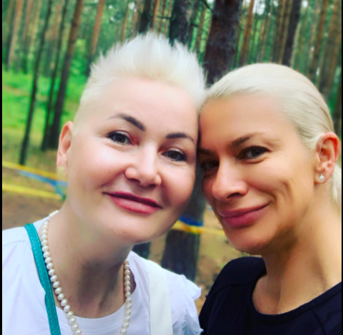
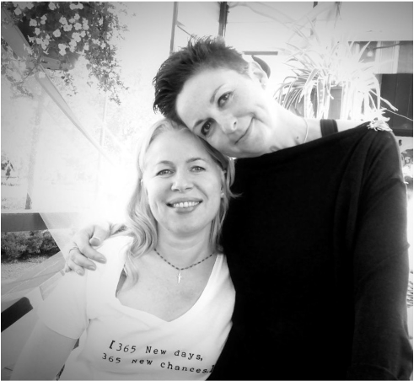
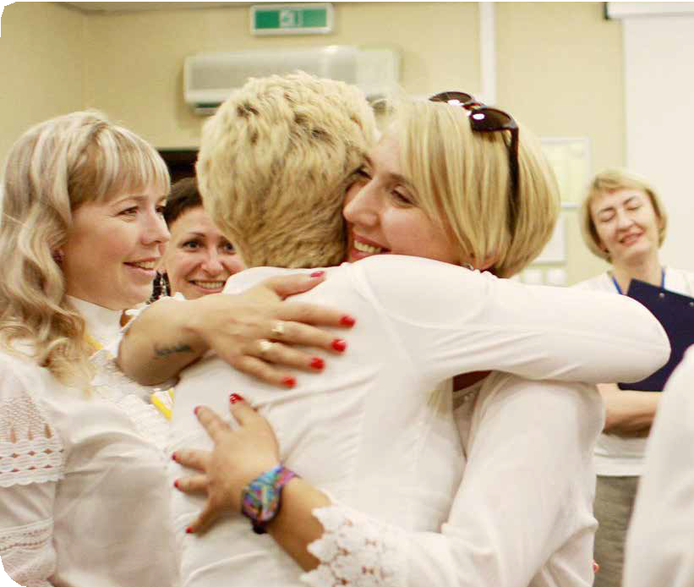
Служба равного консультирования
бесплатная, работающая на регулярной основе волонтерская служба, в которой любая женщина с онкодиагнозом может получить эмоциональную и информационную поддержку квалифицированного равного консультанта.

Slide 7
Ожидаемый результат за год
Не менее 3 000 консультаций будет проведено равными консультантами службы.
Не менее 120 женщин с опытом жизни с онкологией пройдут специальную подготовку и станут равными консультантами, чтобы помогать новым пациентам.
Каждый подготовленный равный консультант поможет не менее 30 женщинам.
Не менее 15 000 человек, включая не только пациентов, но и их родственников в конечном итоге получат помощь службы.

Slide 8


Чтобы присоединиться к нам и поддержать, обращайтесь
Мы знаем, что помощь людей со схожим опытом – колоссальные источник информации и поддержки.
Мы верим в силу сообществ. Мы верим в этот проект.
Екатерина Башта,
Программный директор Фонда поддержки женщин «Александра»
e.bashta@fond-aleksandra.ru
+7 915 247 11 25
www.rk-onco.ru
@pobedi.rak

